Slide 1
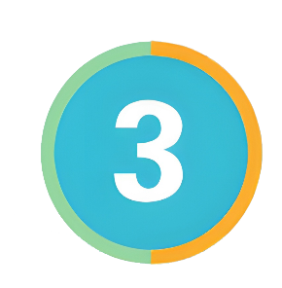
整理和复习
R·六年级下册

Slide 2
知识梳理
圆柱的认识
圆柱
圆柱的表面积
圆柱
与
圆锥
圆柱的体积
圆锥的认识
圆锥
圆锥的体积

Slide 3
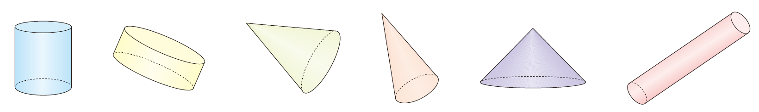
复习回顾
1.将下面的图形分类，说一说每类图形的名称和特征。
【教材P36 第1题】
圆柱
圆柱
圆锥
圆锥
圆锥
圆柱

Slide 4

圆柱和圆锥的特征与关系
图形 | 圆柱 | 圆锥
底面
侧面
高
表面积
体积
关系
两个，圆形。完全相同，互相平行。
一个，圆形。
一个，曲面，展开后是长方形或正方形或平行四边形。
一个，曲面，展开后是扇形。
无数条，一样长。
一条（顶点到底面圆心）。
S_{表}=2S_{底}+S_{侧} S_{表}=C(r+h)
S_{侧}=Ch
V=Sh
V= Sh
圆锥的体积等于与它等底等高的圆柱体积的三分之一。

Slide 5
2.想一想:怎样计算圆柱的侧面积、表面积?圆柱、圆锥的体积计算公式是怎样推导出来的?再填写下表。
【教材P36 第2题】
图形 | 底面半径 | 底面直径 | 高 | 表面积 | 体积
圆柱 | 5dm |  | 4dm
 |  | 2m | 0.7m
 | 20cm |  | 5cm
圆锥 |  | 4dm | 6dm | ——
 | 0.5m |  | 12m | ——
10dm
282.6dm²
314dm³
1m
10.676m²
2.198m³
40cm
3140cm²
6280cm³
2dm
25.12dm³
1m
3.14m³

Slide 6
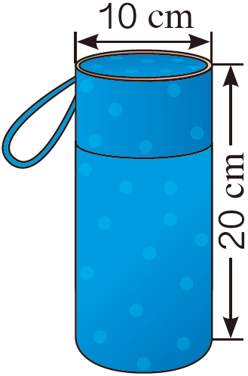
解决问题
1.小雨的水壶有一个布套（如右图）。
（1）做这个布套至少用了多少布料?
（2）这个壶水能装下1.6L水吗?（水壶和布套的厚度忽略不计。）
【教材P36 第3题】

Slide 7
（1）3.14×10×20＋3.14×（10÷2）²×2
=785（cm²）
答：做这个布套至少用了785cm²的布料。
（2）3.14×（10÷2）²×20=1570（cm³）
1570cm³=1570mL=1.57L
1.6L＞1.57L
答：这个水壶不能装下1.6L水。

Slide 8
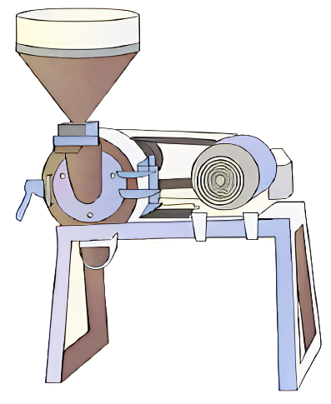
2.一种水稻磨米机的进料漏斗由圆柱和圆锥两部分组成。圆柱和圆锥的底面直径都是4dm，圆柱高2dm，圆锥高4.2dm。每立方分米稻谷大约重0.64 kg。
（1）这个进料漏斗大约能装多少千克稻谷?（稻谷不超出漏斗上沿，得数保留整数。）
（2）如果稻谷的出米率是70%，一漏斗稻谷大约能磨出多少千克大米?
【教材P36 第4题】

Slide 9

3.14×(4÷2)²×2+ ×3.14×(4÷2)²×4.2
＝42.704（dm³）
（1）
0.64×42.704≈27（kg）
答：这个进料漏斗大约能装27千克稻谷。

Slide 10
（2）27×70%=18.9（kg）
答：一漏斗稻谷大约能磨出18.9千克大米。

Slide 11
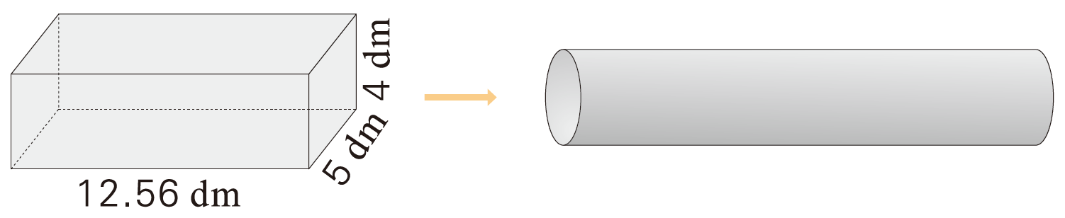
3.把一块长方体钢坯熔铸成一根底面直径为4dm 的圆柱形钢材，求钢材的长度。
【教材P37 练习七 第1题】
长方体钢坯的体积＝圆柱形钢柱的体积

Slide 12
12.56×5×4＝251.2（dm³）
3.14×（4÷2）²＝12.56（dm²）
251.2÷12.56＝20（dm）
答：钢材的长度是20dm。

Slide 13

4.一个圆锥形沙堆，底面积是28.6m²，高是3m。用这堆沙在10m宽的公路上铺2cm厚的路面，能铺多少米？
【教材P37 练习七 第2题】
2cm＝0.02m
×28.6×3＝28.6（m³）
28.6÷10÷0.02＝143（m）
答：能铺143m。

Slide 14
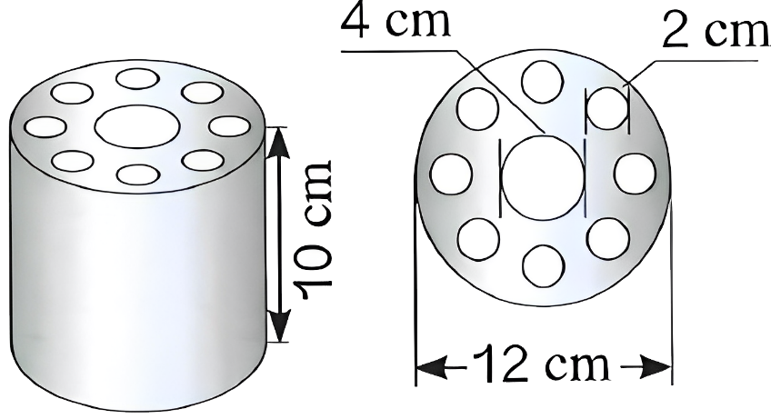
拓展提升
1.一个圆柱形金属零件上有9个圆柱形孔（如右图）。这个零件的金属用量大约是多少立方分米?（得数保留两位小数。）
【教材P37 练习七 第3题】

Slide 15
3.14×(12÷2)²×10－3.14×(2÷2)²×10×8－3.14×(4÷2)²×10=753.6（cm³）≈ 0.75（dm³）
答：这个零件的金属用量大约是0.75立方分米。

Slide 16
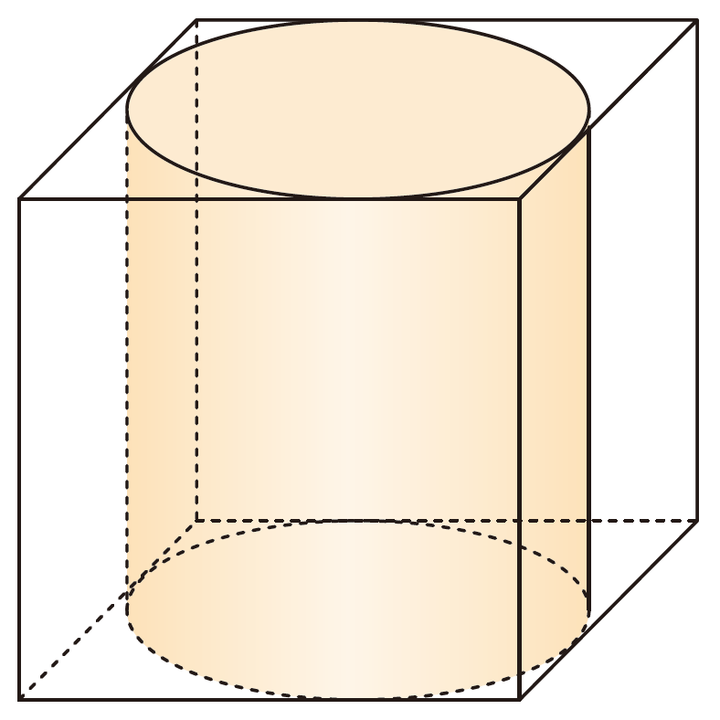
2.有块正方体的木料，它的棱长是4dm。把这块木料加工成一个圆柱。这个圆柱的体积最大是多少?
【教材P37 练习七 第4题】
3.14×（4÷2）² × 4=50.24（dm³）
答：这个圆柱的体积最大是50.24dm³。

Slide 17
2.有块正方体的木料，它的棱长是4dm。把这块木料加工成一个圆柱。这个圆柱的体积最大是多少?
【教材P37 练习七 第4题】
在正方体中截取一个最大的圆柱，圆柱的体积是正方体的体积78.5%

Slide 18
2.有块正方体的木料，它的棱长是4dm。把这块木料加工成一个圆柱。这个圆柱的体积最大是多少?
【教材P37 练习七 第4题】
4×4×4×78.5%＝50.24（dm³）
答：这个圆柱的体积最大是50.24dm³。

Slide 19
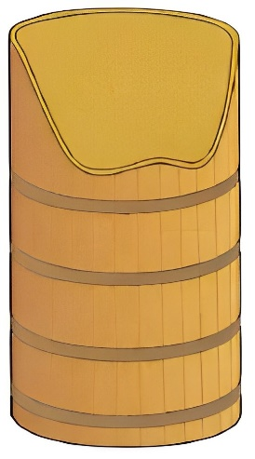
3.一个圆柱形木桶，底面内直径为4dm，桶口距底面最小高度为5dm，最大高度为7dm。这个木桶如右图放置时，最多能装多少升水?
【教材P37 练习七 第5题】
3.14×（4÷2）²×5＝62.8（dm³）
62.8dm³＝62.8L
答：最多能装62.8L水。

Slide 20


课堂小结
同学们，今天的数学课你们有哪些收获呢？

Slide 21
巩固练习
一、填一填。
1.一个圆柱的侧面积是18.84cm²，高是10cm，底面积是（ ）cm²，体积是（ ）cm³。
2.一个圆锥的底面积是24m²，高是6m，它的体积是（ ）m³。
0.2826
2.826
48
选自“状元成才路”系列丛书

Slide 22
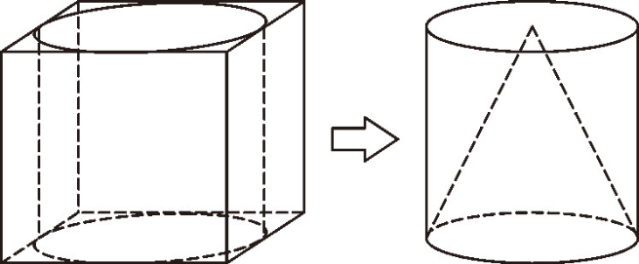
3.如图，把一个棱长是6dm的正方体木料削成一个最大的圆柱，圆柱的体积是（ ）dm³，再将圆柱削成一个最大的圆锥，还要再削去（ ）dm³。
169.56
113.04
选自“状元成才路”系列丛书

Slide 23
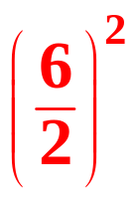

二、一个圆锥形沙堆，底面直径是 6 m，高是 2.5 m，用这堆沙在 10 m 宽的公路上铺 2 cm 厚的路面，能铺多少米？
2 cm = 0.02 m
3.14× ×2.5× ÷（10×0.02）=117.75（m）
答：能铺 117.75 m。
选自“状元成才路”系列丛书

